Slide 1

5.3 n维向量空间的正交化
一、内积
二、标准正交基
三、施密特正交化方法
四、正交矩阵
返回

Slide 2




一 . 内积

Slide 3




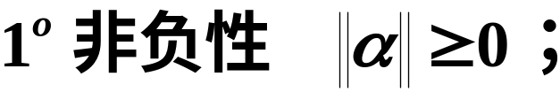
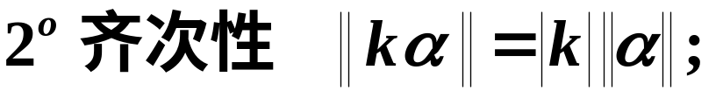





3. 长度

Slide 4

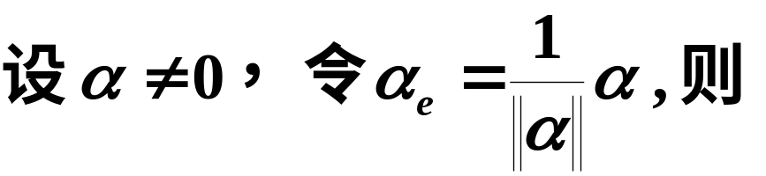
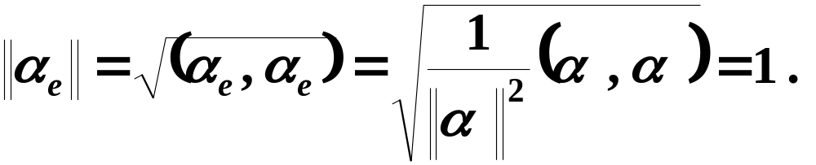

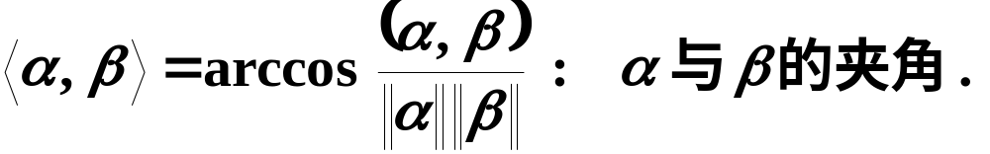

(3) 单位向量

Slide 5


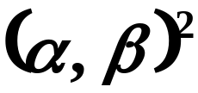
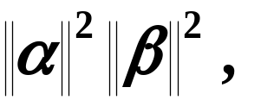


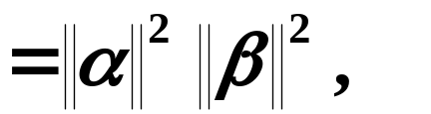

柯西不等式
<
<

Slide 6

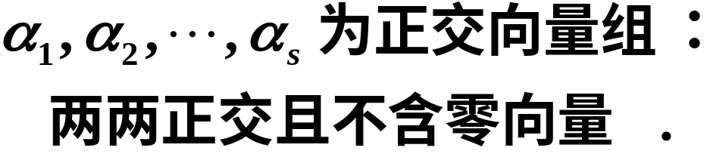

二 . 规范正交基
1. 正交向量组

Slide 7



例1 设 A 是 n 阶反对称矩阵，x 是 n 维列向量，且 Ax=y , 证明：x 与 y 正交 .

Slide 8




定理1 正交向量组线性无关 .

Slide 9




线性无关向量组未必是正交向量组 .

Slide 10
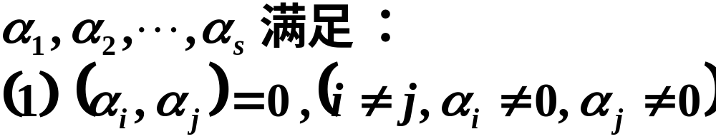


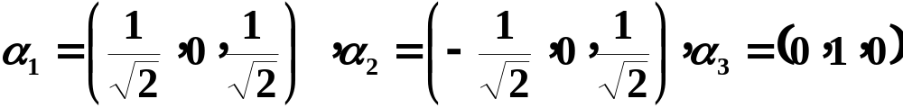

2. 规范正交向量组

Slide 11
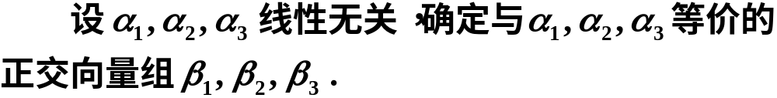
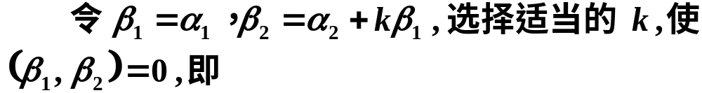
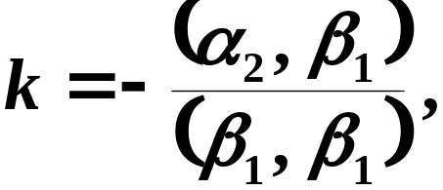
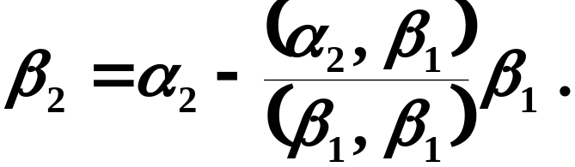
三. 施密特正交化方法
任一线性无关向量组都可规范正交化 .

Slide 12
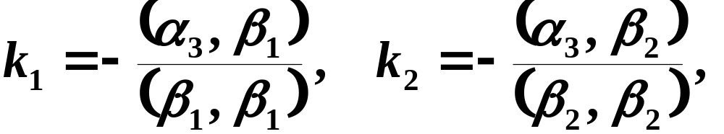
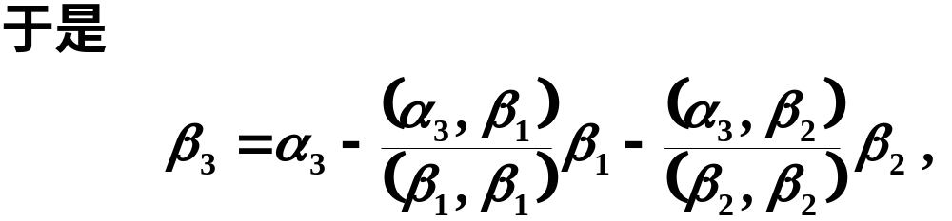

Slide 13


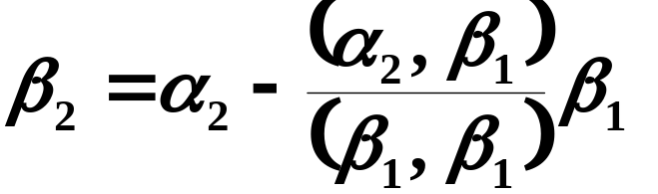
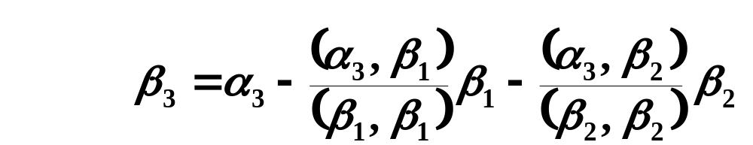

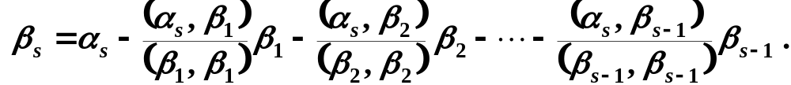
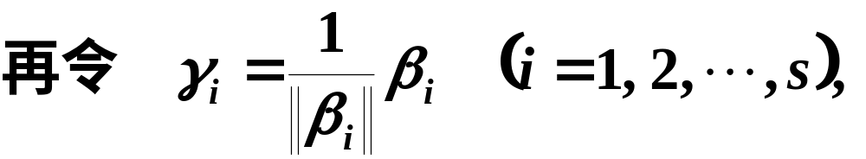
把线性无关向量组
规范正交化

Slide 14
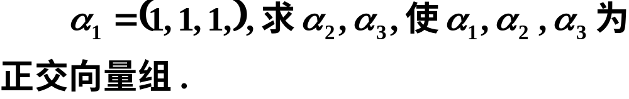

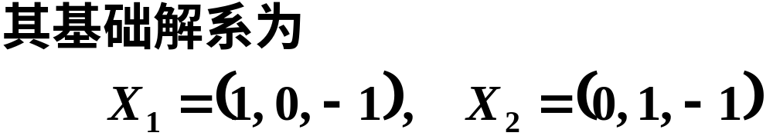
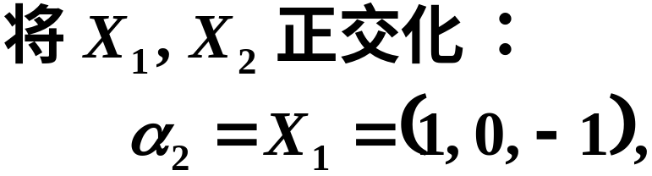
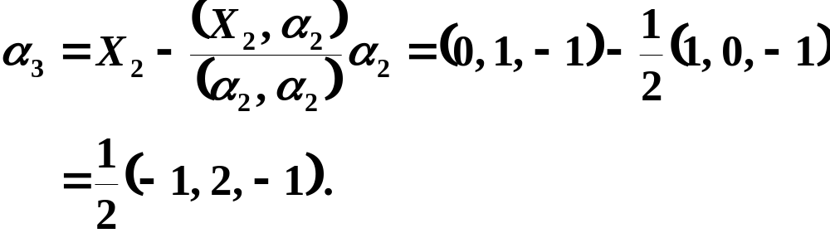
例3 设

Slide 15


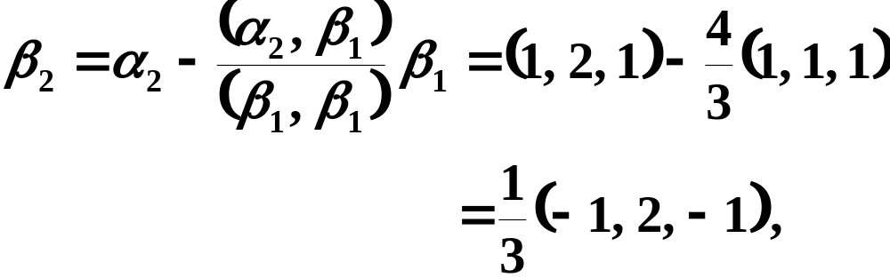
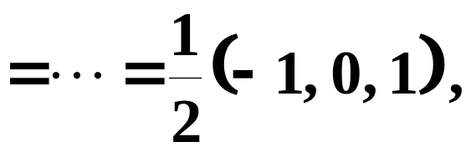
例4 将

Slide 16
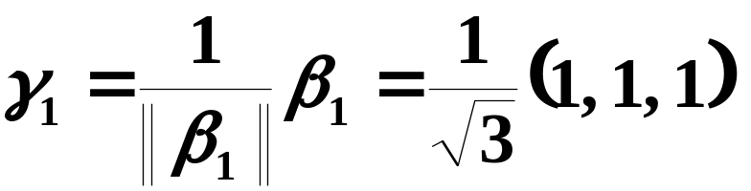
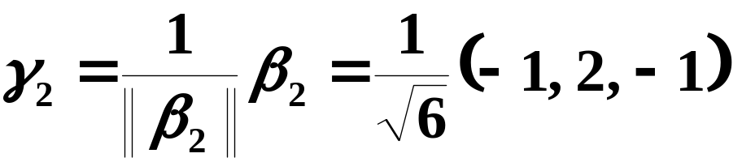
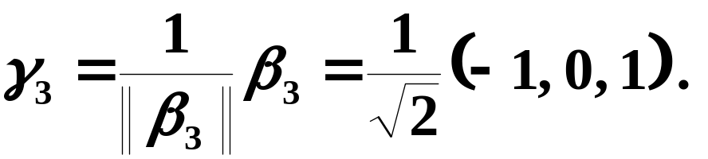

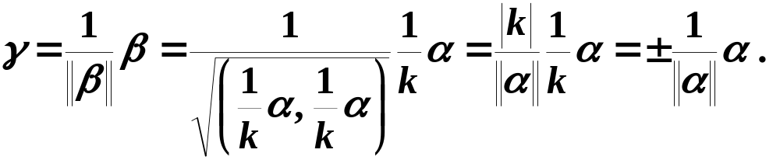
为什么 ？

Slide 17
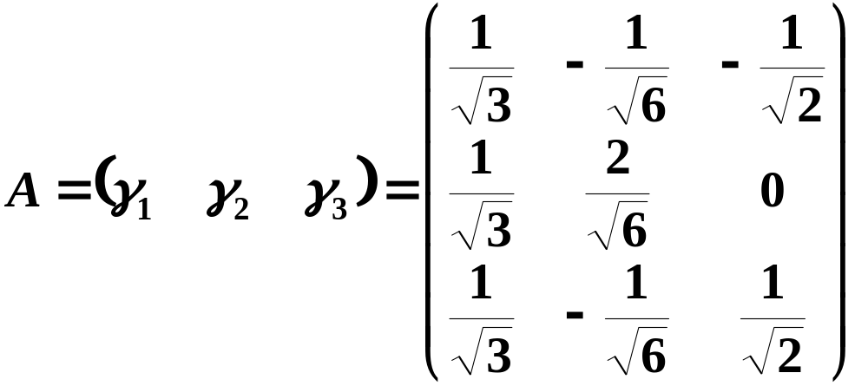
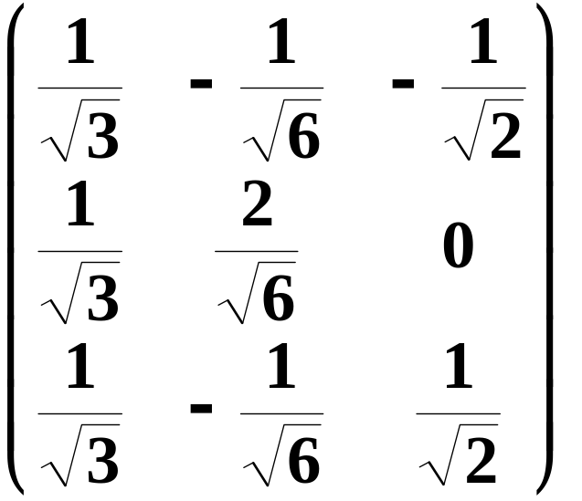
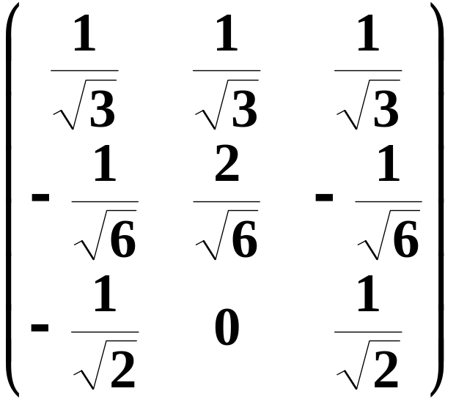


四.正交矩阵

Slide 18


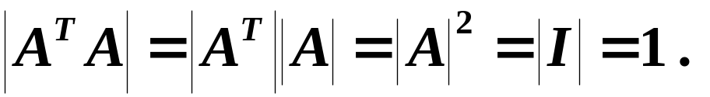

1. 定义 若实矩阵 A 满足 AA^{T}=A^{T}A=I ,则称 A
为正交矩阵 .
2. 性质

Slide 19
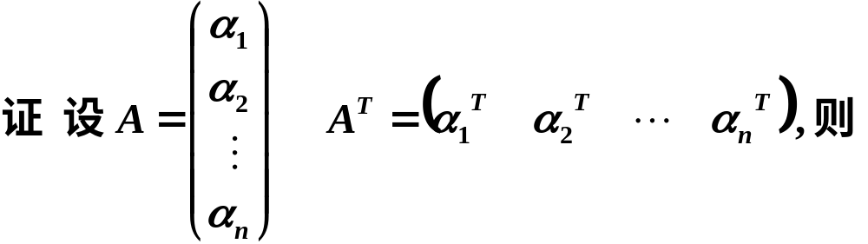
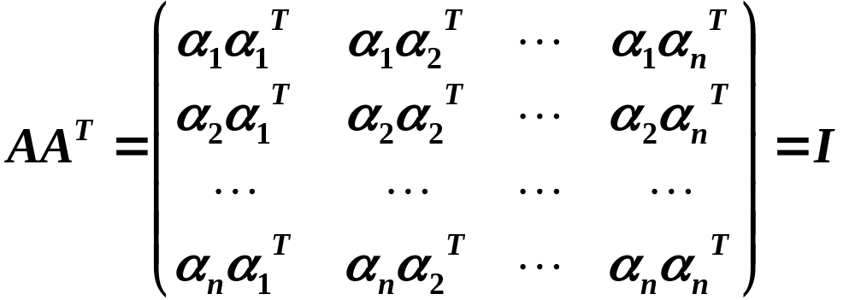
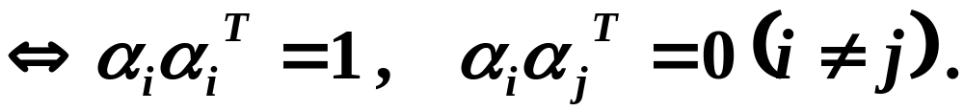

Slide 20

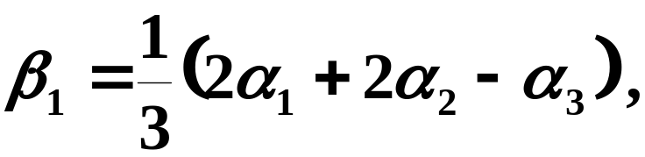
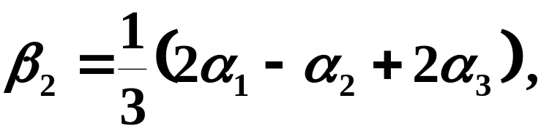
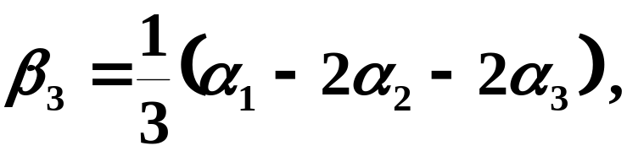
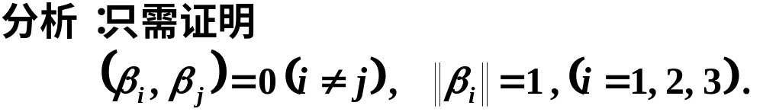
例5

Slide 21
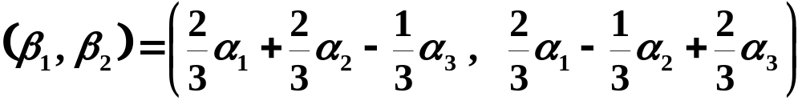
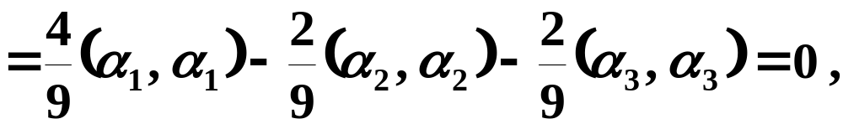

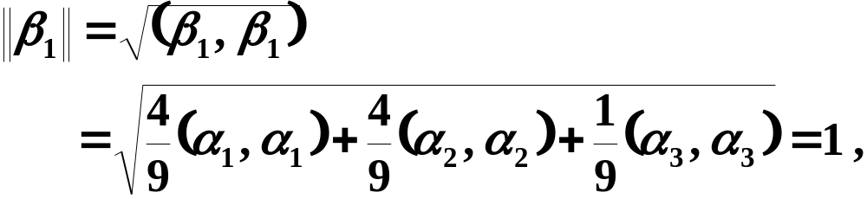

证

Slide 22

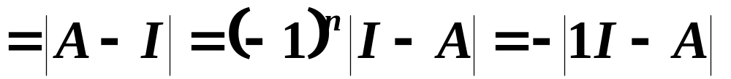

例6 设 A 是奇数阶正交矩阵且 detA=1 .
证明 ： 1 是 A 的特征值 .

Slide 23




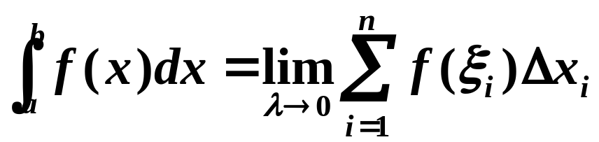


电子教案建议修改标准
正文在此框内
大标题44磅
公式编辑器
标准 28磅
上下标 17磅
次上下标 12镑
符号 42磅
次符号 28磅
标题40磅
一、定积分的概念
小标题32磅
线条2.25磅
１、定积分的定义
一般文本28磅
基本思想：分割、求和、取极限．
说明：若不用此标准修改电子教案，可能会产生文本，公式，图形等与本课件的不一致,影响整体美观．
点击鼠标左键观看各部分标准

